Slide 1
Metode Berpikir Komputasional (Computational Thinking)
Pertemuan 6 : Generalisasi Pola dan Abstraksi
(Pattern Generalization and Abstraction)

Slide 2
Materi
Definisi
Kegunaan
Contoh
Diskusi

Slide 3
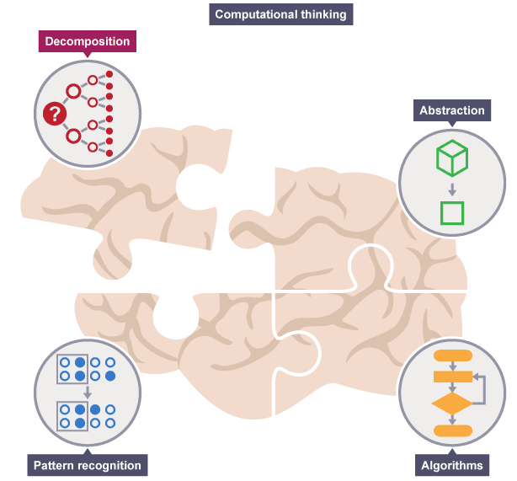

Slide 4
Pendahuluan
Dalam konsep CT, kita melakukan dekomposisi terhadap sebuah permasalahan, kemudian setelah itu kita mencari pola dari permasalahan yang lebih kecil yang membangun permasalahan kompleks tersebut.
Abstraksi merupakan proses untuk menyaring, mengabaikan, karakteristik-karakteristik dari pola yang tidak kita perlukan dengan tujuan agar kita dapat fokus terhadap apa yang kita lakukan. Hal ini juga berarti menyaring hal-hal detail yang spesifik, kemudian kita membuat sebuah representasi dari apa yang sedang kita coba selesaikan.

Slide 5
Pendahuluan
Pattern Generalization dan Abstraction adalah salah satu fondasi dari ilmu komputer yang meliputi penyaringan hal-hal penting, mengabaikan karakteristik-karakteristik dari pola yang tidak kita perlukan dengan tujuan untuk berkonsentrasi pada hal-hal yang kita lakukan. [BBC-Education]
Pattern Generalization dan Abstraction adalah kemampuan untuk menyaring informasi yang tidak perlu untuk menyelesaikan jenis permasalahan tertentu dan mengeneralisasi informasi yang diperlukan. [ZAG13]
Pattern Generalization dan Abstraction memungkinkan kita untuk merepresentasikan ide atau proses dalam bentuk umum (contoh: variabel), sehingga kita dapat menggunakannya untuk menyelesaikan masalah lainnya yang mirip . [ZAG13]

Slide 6
Definisi
Pattern Generalization adalah proses untuk menemukan dan memanfaatkan properti-properti yang sama dalam sebuah himpunan abstractions. [VirginiaTech]
Pattern Generalization adalah mencari persamaan dari sekumpulan pola dan mencoba untuk menjelaskannya secara jelas dan efisien. Jika kita dapat menjelaskan sekumpulan pola sekaligus, menemukan sebuah pola dari pola, maka kita telah memiliki sebuah abstraksi. [ZAG13]
Setelah kita mengenali pola dari permasalahan yang kita hadapi, kita gunakan abstraksi untuk menggabungkan karakteristik umumnya dan untuk menyaring hal-hal rinci yang tidak kita perlukan dalam menyelesaikan masalah.

Slide 7
Definisi
Abstraction adalah menyederhanakan deskripsi dari sesuatu menjadi aspek-aspek yang relevan dengan permasalahan yang dihadapi. [VirginiaTech]
Abstraction adalah segala sesuatu yang memungkinkan kita berkonsentrasi pada karakteristik-karakteristik penting sekaligus menekankan hal-hal yang kurang penting, hal-hal yang mungkin mengganggu, dan detail dari permasalahan. [RIL14]
Abstraction memungkinkan komunikasi yang lebih ringkas, sekaligus memungkinkan untuk memilih penekanan-penekanan khusus. [RIL14]

Slide 8

Definisi

Slide 9
Kegunaan [BBC-Education]
Pattern Generalization dan Abstraction memungkinkan kita untuk membuat ide general dari persoalan yang kita hadapi.
Sebuah proses yang menginstruksikan kita untuk membuang semua hal spesifik dan pola yang tidak akan membantu kita dalam menyelesaikan sebuah masalah.
Proses ini membantu kita membentuk ide dari permasalahan yang kita hadapi. Ide ini dikenal sebagai sebuah model.

Slide 10
Contoh 1
Ketika kita membuat sebuah kue, terdapat beberapa karakteristik umum dari kue tersebut, contohnya:
Kue membutuhkan bahan
Setiap bahan membutuhkan akaran tertentu
Membuat kue membutuhkan waktu
Ketika kita melakukan proses Pattern Generalization dan Abstraction, maka kita akan membuang hal-hal spesifik dan menggunakan pola-pola umum yang relevan.

Slide 11
Contoh 1
Pola Umum | Hal Spesifik
Kita perlu mengetahui bahwa kue memiliki bahan | Kita tidak perlu mengetahui bahan-bahan tersebut terbuat dari apa
Kita perlu mengetahui bahwa setiap bahan memiliki takaran tertentu | Kita tidak perlu mengetahui berapa takarannya
Kita perlu mengetahui bahwa setiap kue membutuhkan waktu tertentu untuk membuatnya | Kita tidak perlu mengetahui berapa lama waktu yang diperlukan

Slide 12
Latihan 1
Kue: bolu kukus
Terbuat dari:
250 gr tepung terigu
150 gr gula pasir
½ sdt baking powder
2 butir telur
½ sdt vanili
Dimasak selama: 15 menit

Slide 13
Latihan 1
Kue: Brownies
Terbuat dari:
13 sdm tepung terigu
175 gr gula pasir
4 butir telur
1 sdt vanili
½ sdt baking powder
5 sdm margarin cair
3 sdt coklat bubuk
60 ml coklat cair
Dimasak selama: 30 menit

Slide 14
Latihan 1
Bagaimana pattern generalization dan abstraction dari pembuatan kue tersebut?
Kue ______ terbuat dari _______ dimasak selama ______
Variabel adalah sesuatu yang bersifat berubah-ubah atau tidak tetap
variabel

Slide 15
Contoh 2
Dalam matematika kita menuliskan formula umum dari variabel-variabel sebagai pengganti dari angka-angka, sehingga kita dapat menggunakannya untuk memecahkan permasalahan yang meliputi nilai-nilai yang berbeda.
f(x) = x²
f(x) =( -b ± √b² – 4ac) / 2a
(a + b) (a – b) = a² – b²

Slide 16
Latihan 2
Diketahui perhitungan matematika sebagai berikut:
2 = 4
3 = 9
4 = 16
5 = 25
Maka pattern generalization dan abstraction dari perhitungan tersebut adalah…
x = x²
variabel output
(variabel terikat)
variabel input
(variabel bebas)

Slide 17
Latihan 3
Diketahui perhitungan matematika sebagai berikut:
3 + 2 = 5
7 + 3 = 10
4 + 1 = 5
Maka pattern generalization dan abstraction dari perhitungan tersebut adalah…
a + b = c
variabel input
variabel output

